Slide 1
FACTORY TASARIM DESENİ

Slide 2
Factory tasarım deseni nedir ?
Gang of Four patternleri günümüz dünyasında en sıkı şekilde takip edilip en çok kullanılan ünlü tasarım desenleridir. Factory pattern'de bu 4 lü den biridir. Kısaca tanımı ; aynı abstract sınıf veya interface'den türeyen nesnelerin üretiminden sorumlu yapıdır. Bu pattern ile nesne yaratılma işini inheritance yoluyla client-side'dan ayırıp sub-classes'lara vermek amaçlanır.

Slide 3
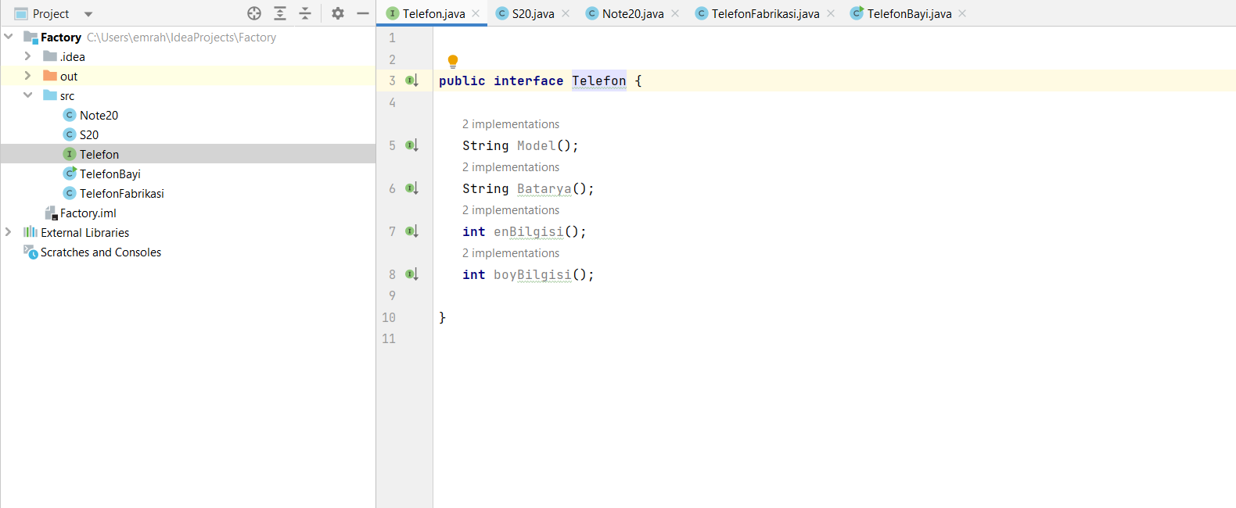

Slide 4
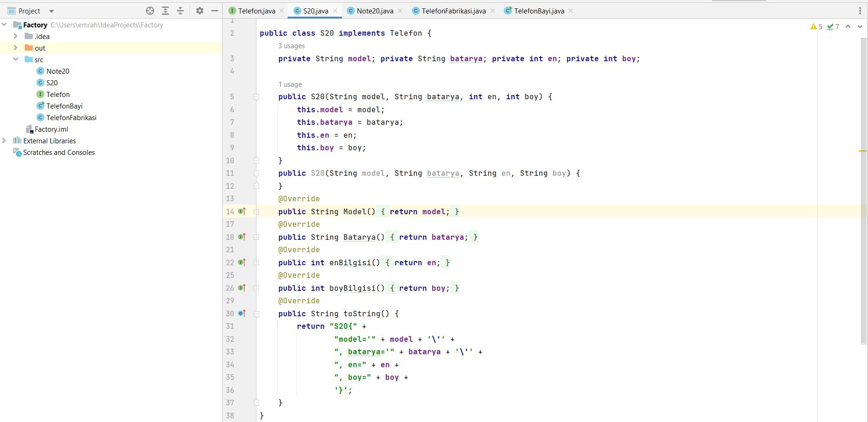

Slide 5
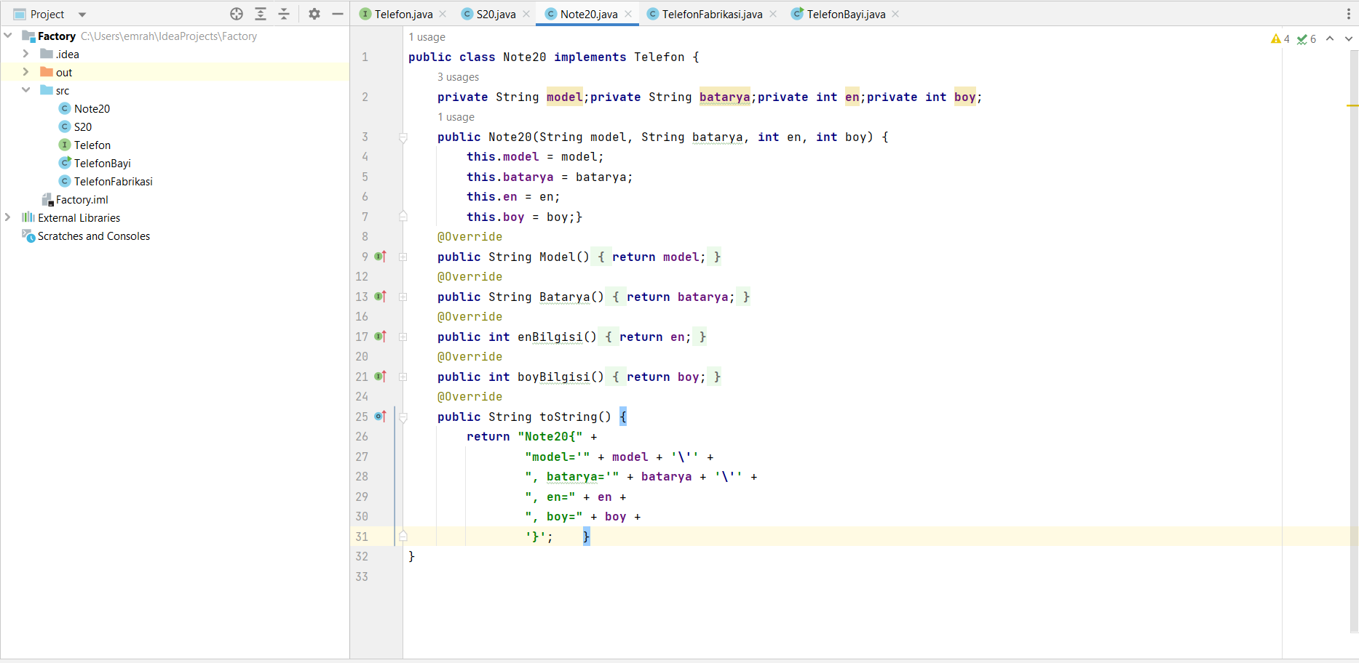

Slide 6
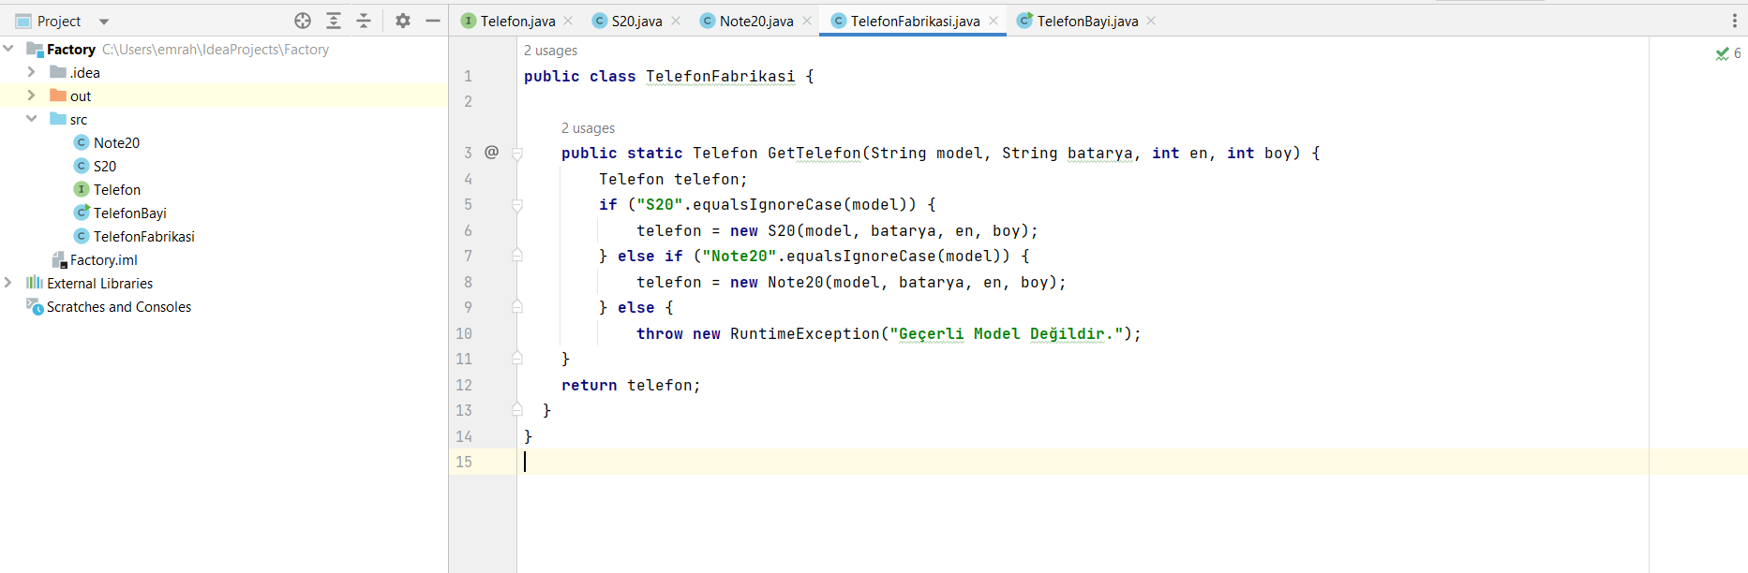

Slide 7
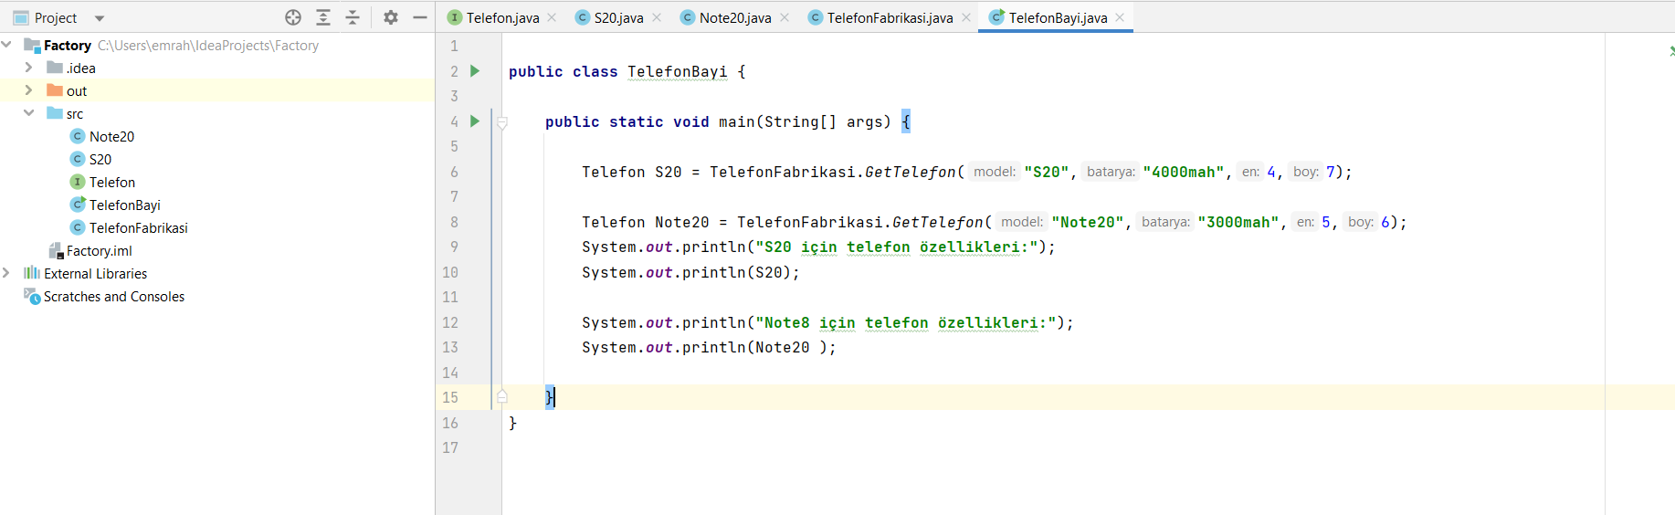

Slide 8
Factory Design Pattern
Mimari bir standart oluşturmak isteniliyorsa;
Domain bilgisi olmaksızın bir nesneyi doğru bir biçimde üretmemizi;
Üst sınıfta nesneler oluşturmak için bir arabirim sağlayan, ancak alt sınıfların oluşturulacak bu nesne türünü değiştirmesine izin veren bir yaratımsal desen (creational pattern) türüdür.

Slide 9
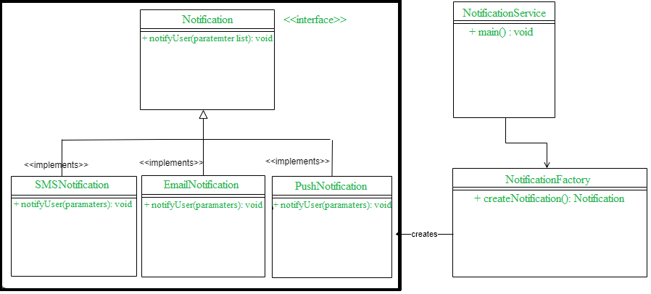

Slide 10
Abstract Factory
Factory design pattern’de tek bir ürün ailesine ait tek bir arayüz mevcutken,abstract factory’de farklı ürün aileleri için farklı arayüzler mevcuttur.
Fabrika olarak düşünürsek, Factory sadece tek bir ürünün üretildiği fabrika, Abstract Factory ise farklı farklı ürünlerin üretildiği fabrika olarak düşünebiliriz.
Esnek ve geliştirilebilir bir yapı kurmamızı sağlar.

Slide 11
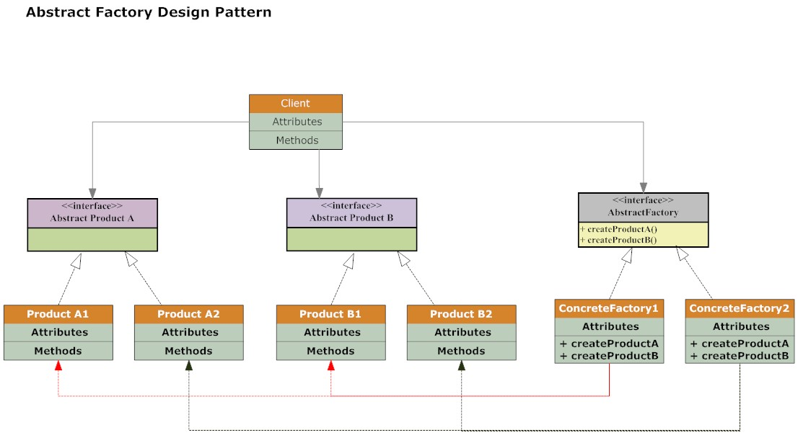

Slide 12
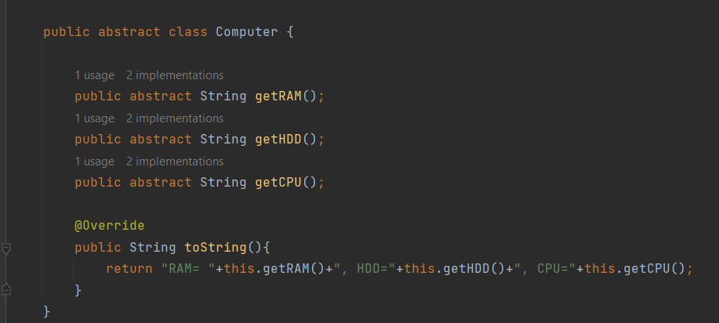
Abstract Factory Pattern
Abstract Factory Patternda Factory Patterndan farklı olarak if-else blokları kullanmak
yerine her sub-class için bir factory sınıfı oluşturulur.
Factory design pattern’de tek bir ürün ailesine ait tek bir arayüz mevcutken,
abstract factory’de farklı ürün aileleri için farklı arayüzler mevcuttur.

Slide 13
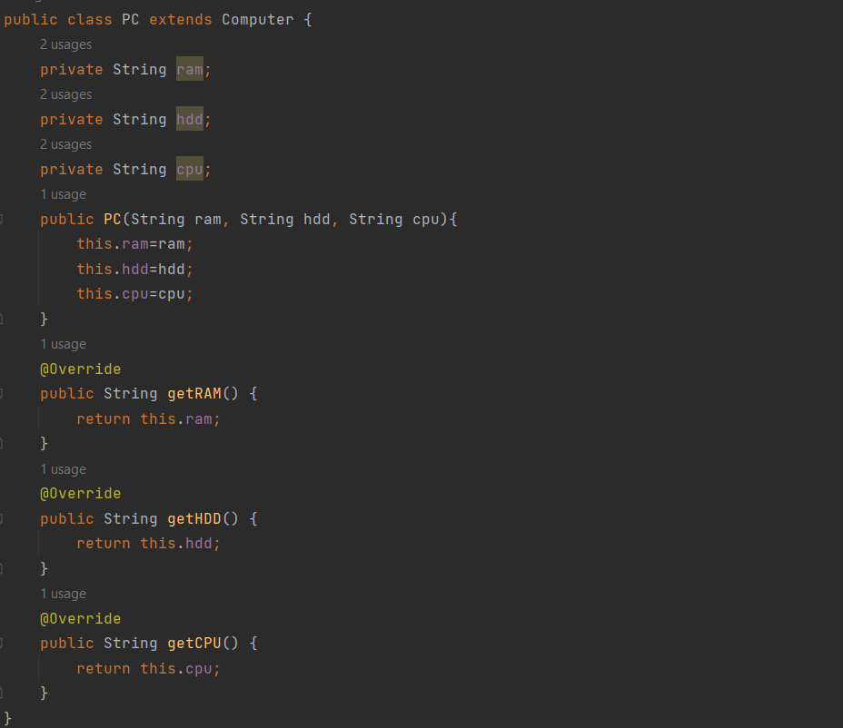
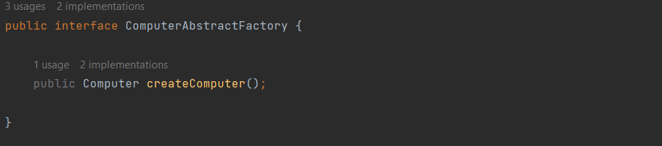
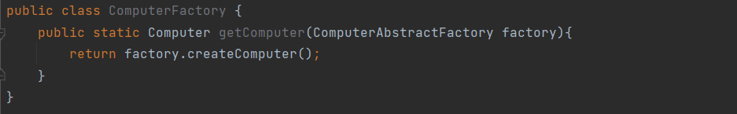

Slide 14
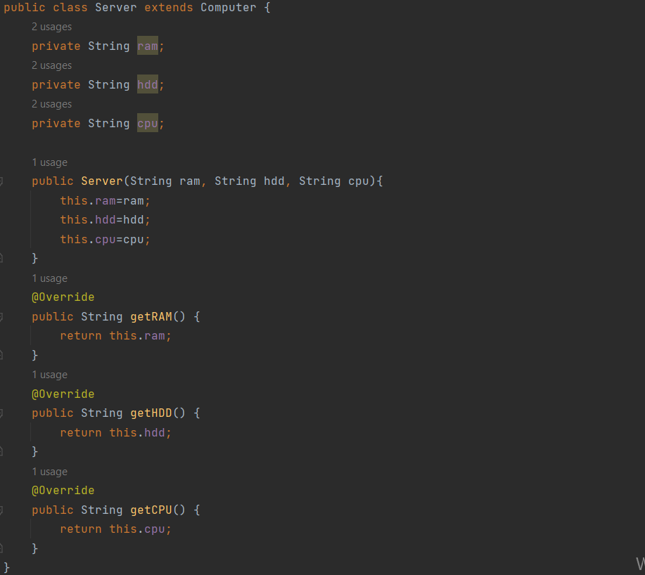
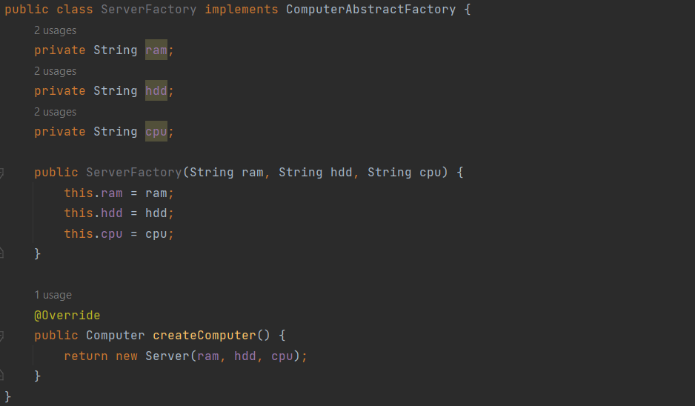
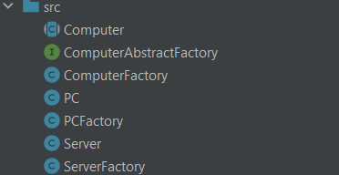

Slide 15
FACTORY DESIGN PATTERN

Slide 16
NEDİR VE NEDEN İHTİYAÇ DUYULMUŞTUR?
Birbirine benzer yapıdaki nesnelerin nerede daha verimli yaratılacağı problemi üzerine bu tasarım deseni ortaya çıkmıştır. Factory design için ortak bir sınıftan türeyen yada interface’i implemente eden alt sınıflar bulunmalıdır.

Slide 17
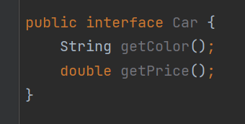
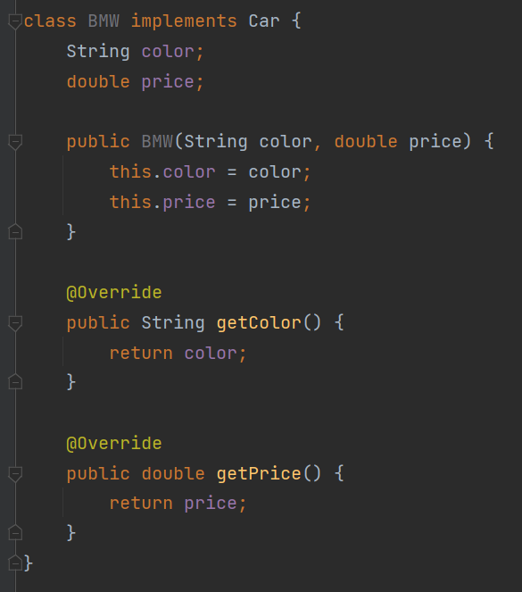
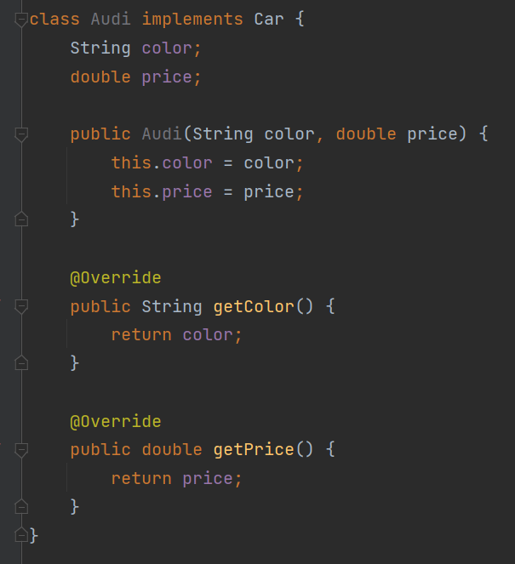

Slide 18
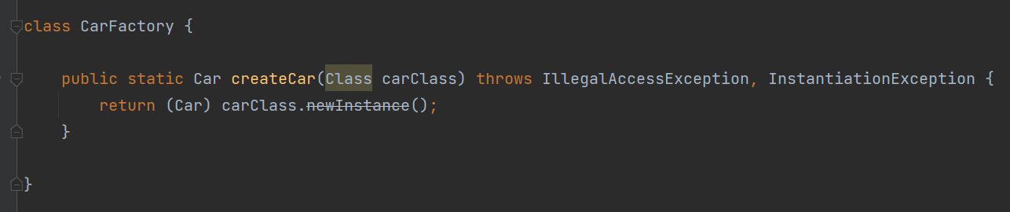
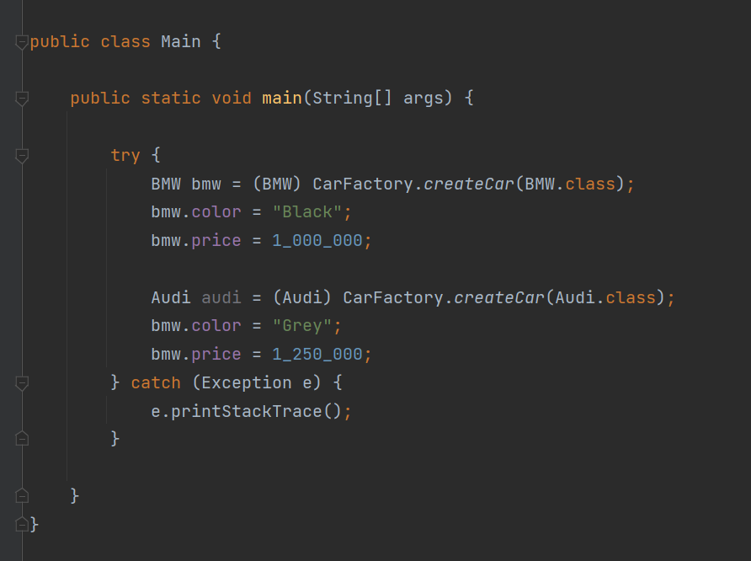

Slide 19
Simple Factory Design

Slide 20

Simple Factory Design Nedir ?
Simple Factory, esasen belirli bir girdiye dayalı olarak farklı türdeki nesneleri döndüren bir sınıftır.
Factory Method veya abstract factory aksine, simple factory sadece bir concrete factoryden oluşur. Bu concrete factory başka bir soyutlama katmanından miras almaz.

Slide 21
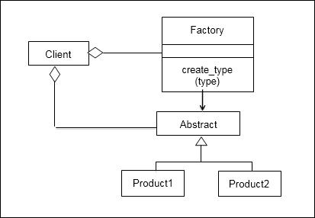
Diagram Üzerinden
Sınıf şemasında, dizüstü bilgisayar kavramı, Dizüstü bilgisayar arayüzü üzerinden gösterilmektedir. Dizüstü bilgisayar arayüzünü uygulayan NormalLaptop ve GamingLaptop somut sınıfları tarafından temsil edilen iki tür dizüstü bilgisayarımız var.
İstemci kodu, ihtiyaç duyduğu nesneleri createLaptop() yöntemiyle oluşturmak için LaptopFactory concrete factory sınıfını kullanıyor.

Slide 22
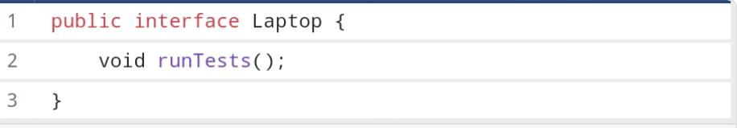
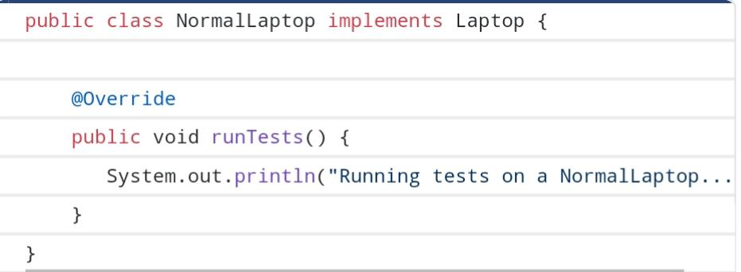
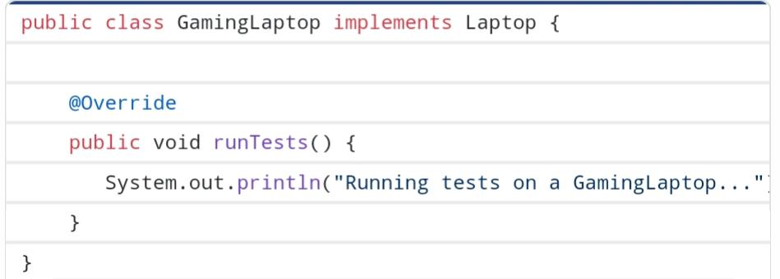
Kod Üzerinden

Slide 23
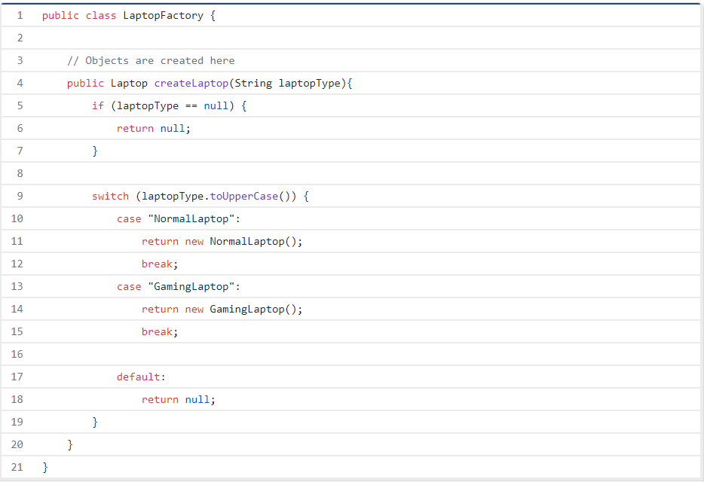
Factory Kodu

Slide 24
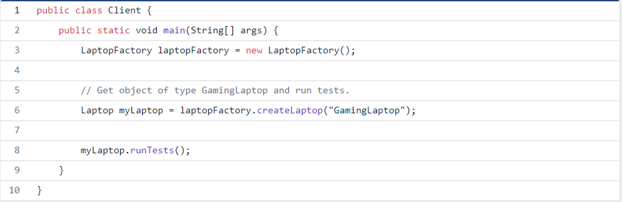
Client Kodu

Slide 25
Özet Geçelim

